Slide 1
AGILE

Slide 2
MANIFESTO
Le fondamenta:
Gli individui e le interazioni più che i processi e gli strumenti Il software funzionante più che la documentazione esaustiva La collaborazione col cliente più che la negoziazione dei contratti Rispondere al cambiamento più che seguire un piano
Ovvero, fermo restando il valore delle voci a destra, consideriamo più importanti le voci a sinistra.

Slide 3
Principi Fondamentali
PRINCIPIO 1
La nostra massima priorità è soddisfare il cliente rilasciando software di valore, fin da subito e in maniera continua.

Slide 4
Principi Fondamentali
PRINCIPIO 2
Accogliamo i cambiamenti nei requisiti, anche a stadi avanzati dello sviluppo. I processi agili sfruttano il cambiamento a favore del vantaggio competitivo del cliente.

Slide 5
Principi Fondamentali
PRINCIPIO 3
Consegniamo frequentemente software funzionante, con cadenza variabile da un paio di settimane a un paio di mesi, preferendo i periodi brevi.

Slide 6
Principi Fondamentali
PRINCIPIO 4
Committenti e sviluppatori devono lavorare insieme quotidianamente per tutta la durata del progetto.

Slide 7
Principi Fondamentali
PRINCIPIO 5
Fondiamo i progetti su individui motivati. Diamo loro l'ambiente e il supporto di cui hanno bisogno e confidiamo nella loro capacità di portare il lavoro a termine.

Slide 8
Principi Fondamentali
PRINCIPIO 6
Una conversazione faccia a faccia è il modo più efficiente e più efficace per comunicare con il team ed all'interno del team.

Slide 9
Principi Fondamentali
PRINCIPIO 7
Il software funzionante è il principale metro di misura di progresso.

Slide 10
Principi Fondamentali
PRINCIPIO 8
I processi agili promuovono uno sviluppo sostenibile. Gli sponsor, gli sviluppatori e gli utenti dovrebbero essere in grado di mantenere indefinitamente un ritmo costante.

Slide 11
Principi Fondamentali
PRINCIPIO 9
La continua attenzione all'eccellenza tecnica e alla buona progettazione esaltano l'agilità.

Slide 12
Principi Fondamentali
PRINCIPIO 10
La semplicità - l'arte di massimizzare la quantità di lavoro non svolto - è essenziale.

Slide 13
Principi Fondamentali
PRINCIPIO 11
Le architetture, i requisiti e la progettazione migliori emergono da team che si auto-organizzano.

Slide 14
Principi Fondamentali
PRINCIPIO 12
A intervalli regolari il team riflette su come diventare più efficace, dopodiché regola e adatta il proprio comportamento di conseguenza.

Slide 15
SCRUM
Scrum è un framework:
per sviluppare prodotti complessi
che consente alle persone di risolvere problemi complessi
che consente di creare e rilasciare prodotti in modo efficace e creativo, dal più alto valore possibile

Slide 16
TEORIA
Scrum si basa sul controllo empirico (→ misurazione) dei processi.
Scrum utilizza il metodo iterativo ed un approccio incrementale per ottimizzare la prevedibilità ed il controllo del rischio.

Slide 17
I 3 pilastri
I 3 pilastri sui quali la metodologia Scrum si fonda sono:
Trasparenza
Ispezione
Adattamento

Slide 18
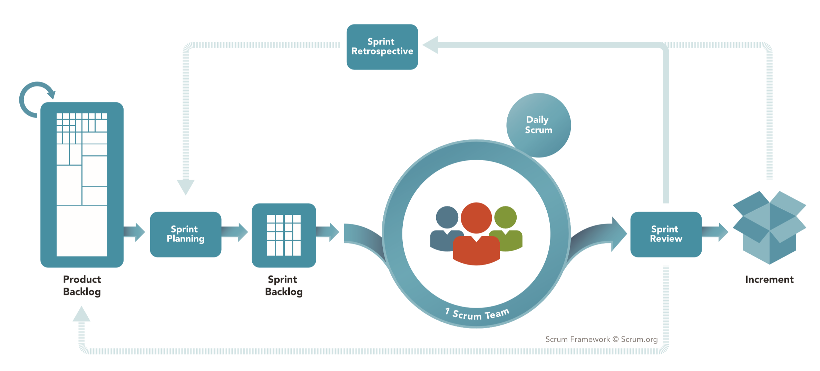
SCRUM FRAMEWORK

Slide 19
Fonti
Le slides aggiornate sono disponibili su: http://github.com/abruso
http://agilemanifesto.org
http://scrum.org

Slide 20
Autore
Alessandro Brusò - https://www.linkedin.com/in/alessandrobruso

